Slide 1

主日信息：
『屬天的平安』
(約翰福音14:27；16:33)
薛忠勇 弟兄
7•20•2014

Slide 2

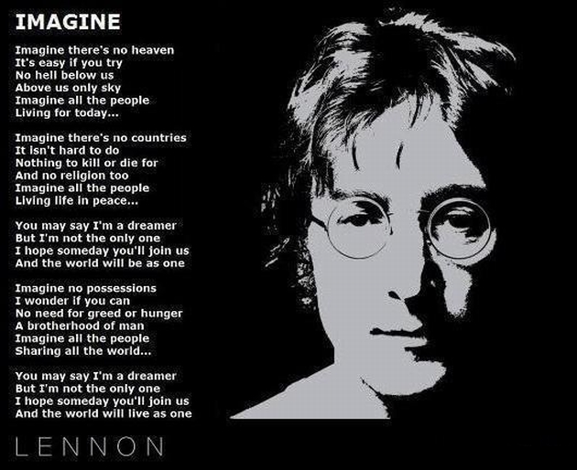
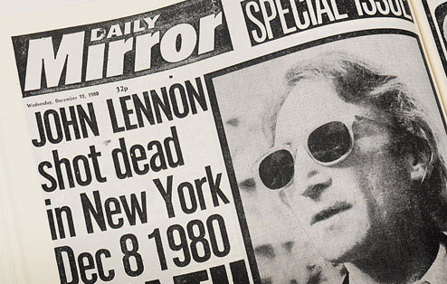

Slide 3
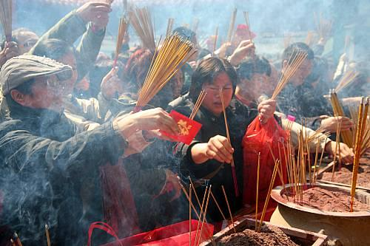
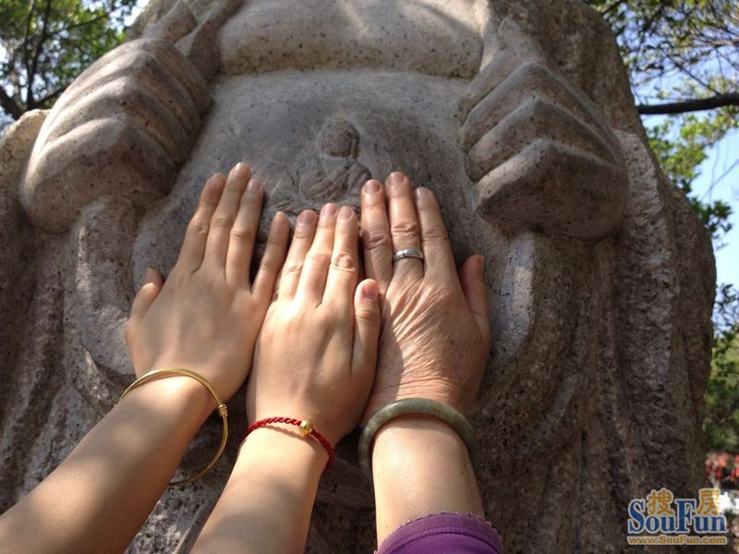
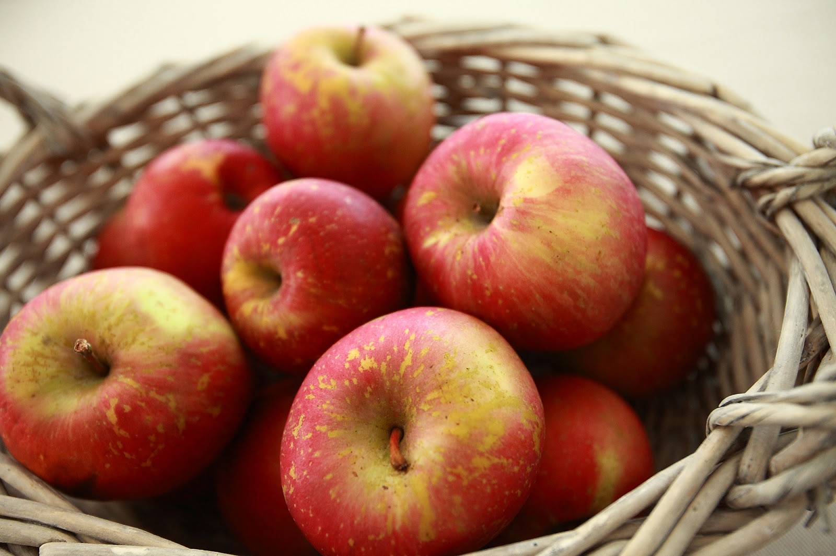

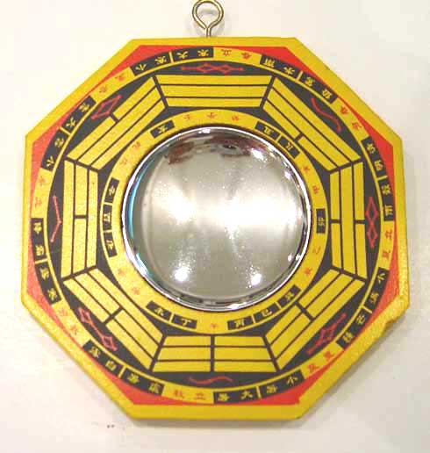
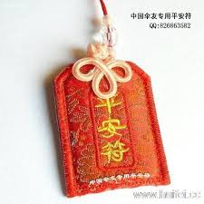


Slide 4
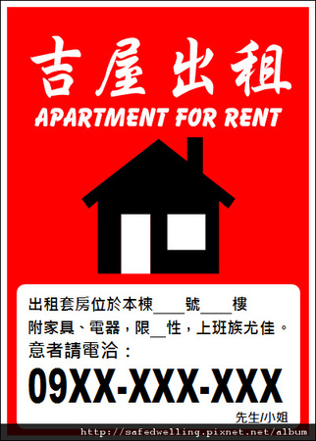
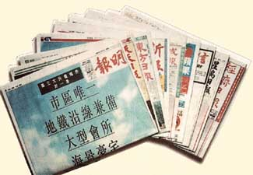
空屋 = 凶屋

Slide 5

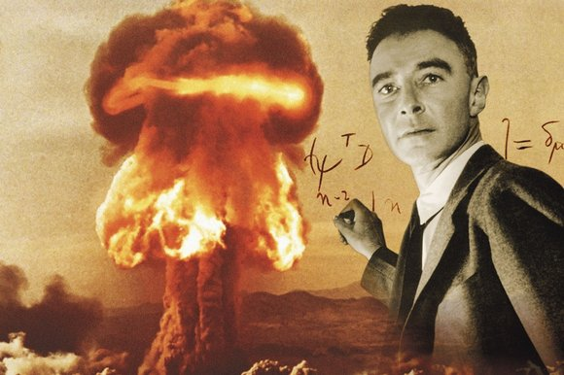

一. 平安難求
•保險 = 保你一定有危險
•Illusive Fruit = 虛幻之果
「平安了，平安了，其實沒有平安」(耶8:11)
「人生在世必遇患難，如同火星飛騰」(伯5:7)
Dr. Robert Oppenheimer

Slide 6
「我留下平安給你們，我將我的平安竹賜給
你們，我所賜的，不像世人所賜的，你們
心裡不要憂愁，也不要膽怯」(約14:27)
「我將這些事告訴你們，是要叫你們在我裡面
有平安，在世上你們有苦難，但你們可以放心
，我已經勝了世界」(約16:33)

Slide 7


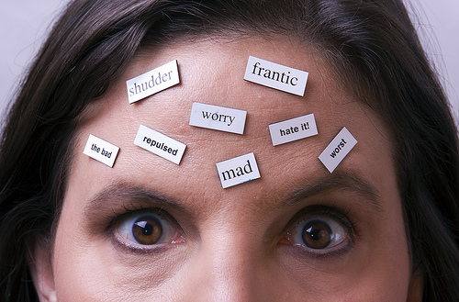
二. 何謂平安
•平安 平靜
•環境平安 心靈平安
「人生不滿百，常懷千歲憂」
Fear 惶恐
Negative thoughts 負面想法

Slide 8

STRESS

Slide 9

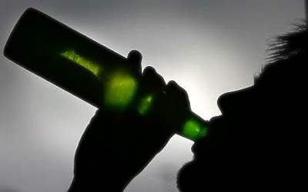
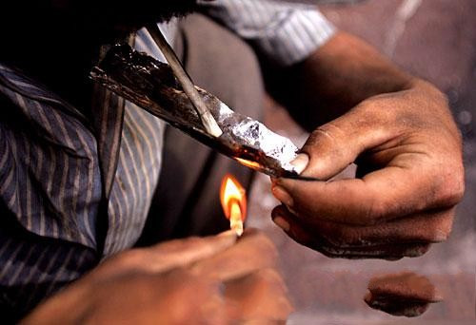
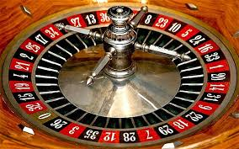

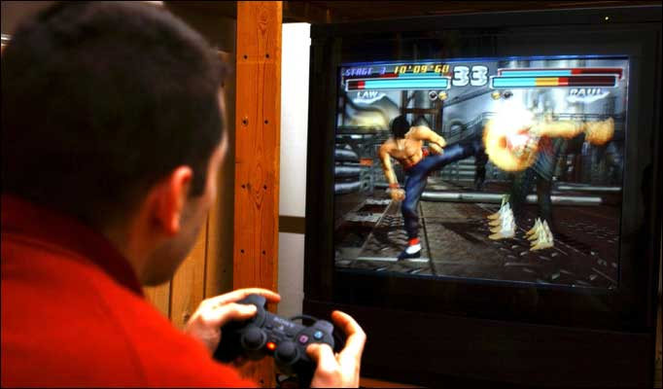

二. 何謂平安
•化學性的平安 Chemical Peace
•逃避性的平安 Escapism Peace

Slide 10
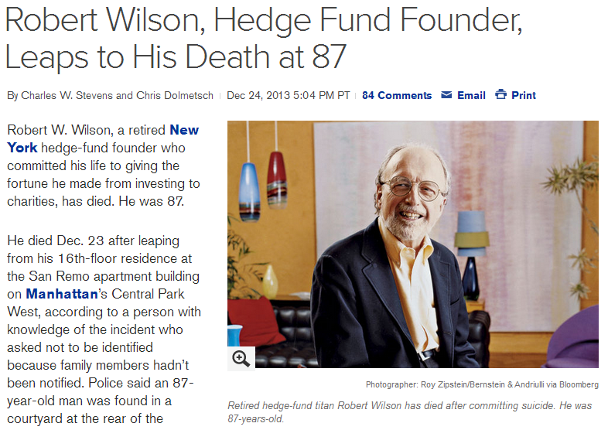
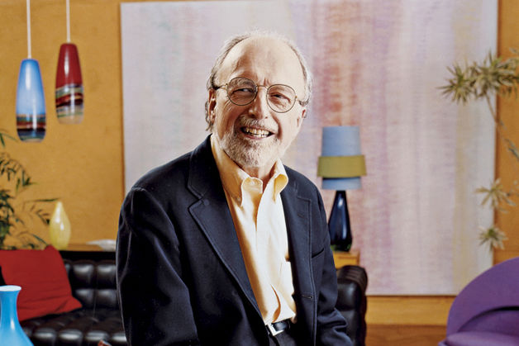

Slide 11
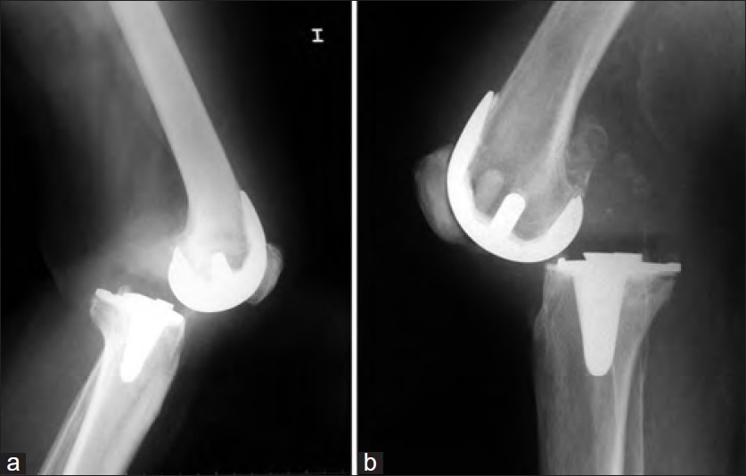

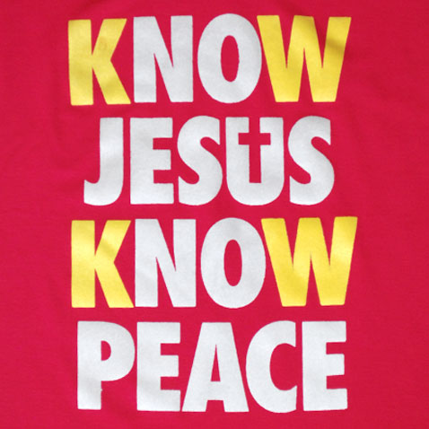
三. 主的平安
•唯耶穌所賜 – 禮物、福份
「應當一無掛慮，只要凡事藉著禱告... 神所賜
出人意外的平安...」(腓4:6-7)
平安是「果實」
•唯在耶穌裡
平安與公義分不開
平安是「副產品」
世人的平安建於資源
屬天的平安建於關係

Slide 12
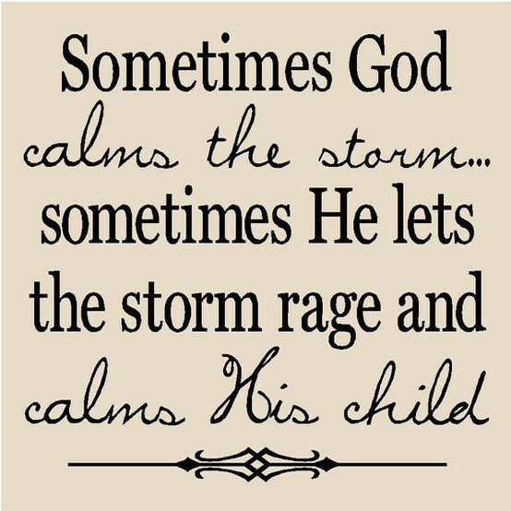
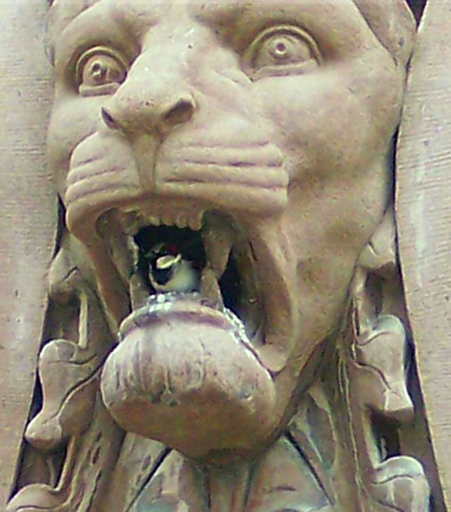
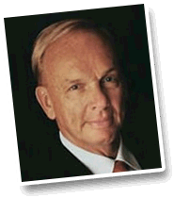
三. 主的平安
•能超越環境
Not enjoy peace
in the absence of trouble,
But enjoy peace
in spite of troubles.
我生命的平安不是建立在這世界的東西上
Lowell Bud Paxson

Slide 13

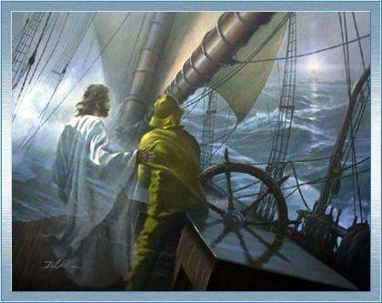
我留下平安給你們，
我所賜的平安，
不像世人所賜的，
你們不要憂愁，
也不要膽怯。
～ 約14:27

